Slide 1
Эффективные приемы конструирования современного урока физики
Учитель физики МБОУ «Лицей г.Юрги» Косарева Е.Н.

Slide 2
мультимедиа
РЕЗУЛЬТАТЫ
МЕТОДЫ и ПРИЕМЫ

Slide 3
мультимедиа
РЕЗУЛЬТАТЫ
МЕТОДЫ и ПРИЕМЫ

Slide 4
Планируемые результаты освоения образовательной программы:
личностные, предметные, метапредметные результаты освоения образовательной программы
Примерная предметная программа

Slide 5
Составим СХЕМУ КУРСА с обзором понятий, законов…
Разработаем СИСТЕМУ ОЦЕНИВАНИЯ
Планируемые результаты

Slide 6
ПОУРОЧНОЕ ПЛАНИРОВАНИЕ
Составим СХЕМУ КУРСА с обзором понятий, законов…
Разработаем СИСТЕМУ ОЦЕНИВАНИЯ
КОНТРОЛЬ и МОНИТОРИНГ

Slide 7
Оценивание
(вознаграждение за УСИЛИЯ и результат)
"Текущая оценка представляет собой процедуру оценки индивидуального продвижения в освоении программы учебного предмета.
ПРИМЕРНАЯ
ОСНОВНАЯ ОБРАЗОВАТЕЛЬНАЯ ПРОГРАММА
ОСНОВНОГО ОБЩЕГО ОБРАЗОВАНИЯ

Slide 8
…Текущая оценка может быть формирующей, т.е. поддерживающей и направляющей усилия учащегося, и диагностической, способствующей выявлению и осознанию учителем и учащимся существующих проблем в обучении»
ПРИМЕРНАЯ
ОСНОВНАЯ ОБРАЗОВАТЕЛЬНАЯ ПРОГРАММА
ОСНОВНОГО ОБЩЕГО ОБРАЗОВАНИЯ

Slide 9
Оценивание
вознаграждение за УСИЛИЯ и РЕЗУЛЬТАТ
! Организуем непрерывную обратная связь - информация об успешности продвижения каждого ученика: МАТРИЦА СРЕЗОВ. Позволяет успешно управлять деятельностью учеников в освоении темы и планировать структуру и содержание уроков
Интегральная образовательная технология
Гузеев Вячеслав Валерьянович (р. 1957) - зав. кафедрой образовательных технологий Академии повышения квалификации и переподготовки работников образования МО РФ, профессор, д.п.н.

Slide 10
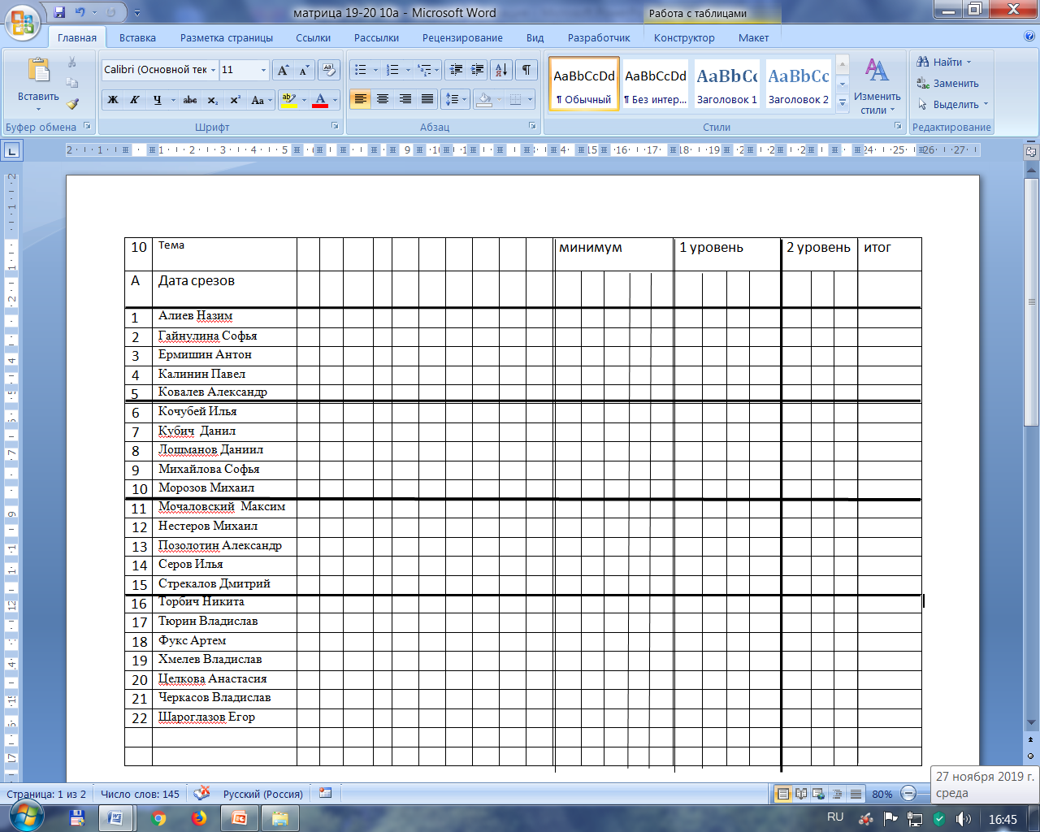
Оценивание
вознаграждение за усилия и результат
Матрица срезов: отражает динамику развития, уровень освоения темы; заполняется 0 или 1

Slide 11
Оценивание
вознаграждение за усилия и результат
«Звездочки» ½; 1; 2; 3 балла за деятельность и результат на различных этапах урока
"Накопленная оценка рассматривается как способ фиксации освоения учащимся основных умений, характеризующих достижение каждого планируемого результата на всех этапах его формирования."
ПРИМЕРНАЯ
ОСНОВНАЯ ОБРАЗОВАТЕЛЬНАЯ ПРОГРАММА
ОСНОВНОГО ОБЩЕГО ОБРАЗОВАНИЯ

Slide 12
мультимедиа
РЕЗУЛЬТАТЫ
МЕТОДЫ и ПРИЕМЫ

Slide 13
мультимедийные ресурсы
Мультимедиа (англ. multimedia) — данные, или содержание, которые представляются одновременно в разных формах: звук, анимированная компьютерная графика, видеоряд. ..
https://ru.wikipedia.org/wiki/%D0%9C%D1%83%D0%BB%D1%8C%D1%82%D0%B8%D0%BC%D0%B5%D0%B4%D0%B8%D0%B0

Slide 14
Например, в одном объекте-контейнере может содержаться, помимо текстовой — звуковая, графическая и видеоинформация, а также, возможно, — способ интерактивного взаимодействия с ней. Это достигается использованием определённого набора аппаратных и программных средств.
https://ru.wikipedia.org/wiki/%D0%9C%D1%83%D0%BB%D1%8C%D1%82%D0%B8%D0%BC%D0%B5%D0%B4%D0%B8%D0%B0

Slide 15
занимательные вопросы
логические задачи
качественные задачи
экспериментальные задачи
задачи в формате ОГЭ и ЕГЭ
презентации
демонстрационный эксперимент
интерактивные модели…

Slide 16
Вопросы, упражнения, задачи
Например:
РЕШАЕМ ЗАДАЧИ
Останавливая на скаку коня, Русская Женщина приложила к нему постоянную силу F в течении времени t. Какую кинетическую энергию E коня приняла на себя Русская Женщина, если до встречи с ней животное неслось со скоростью v?

Slide 17
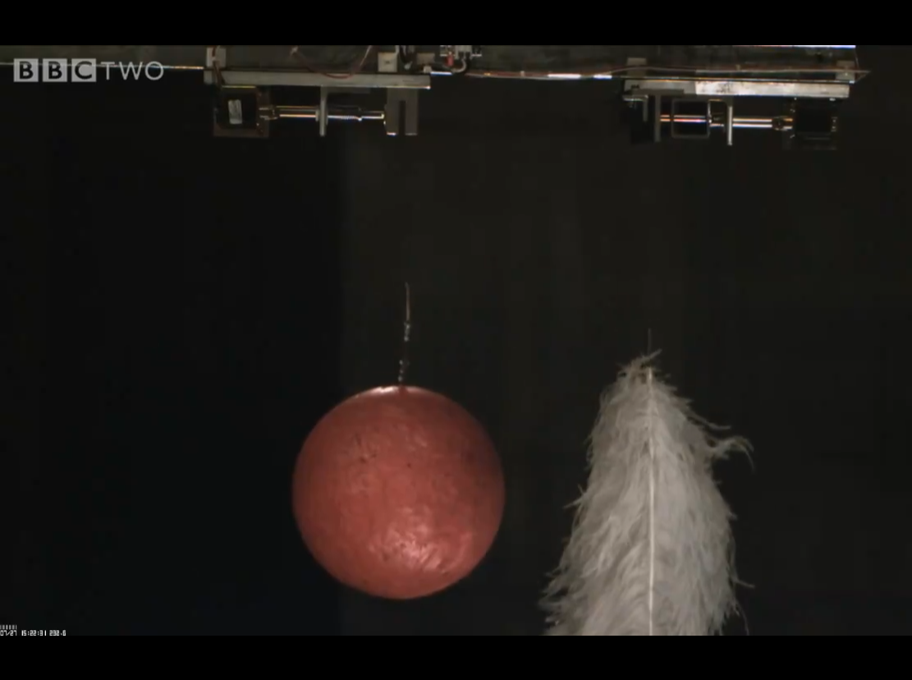

Slide 18
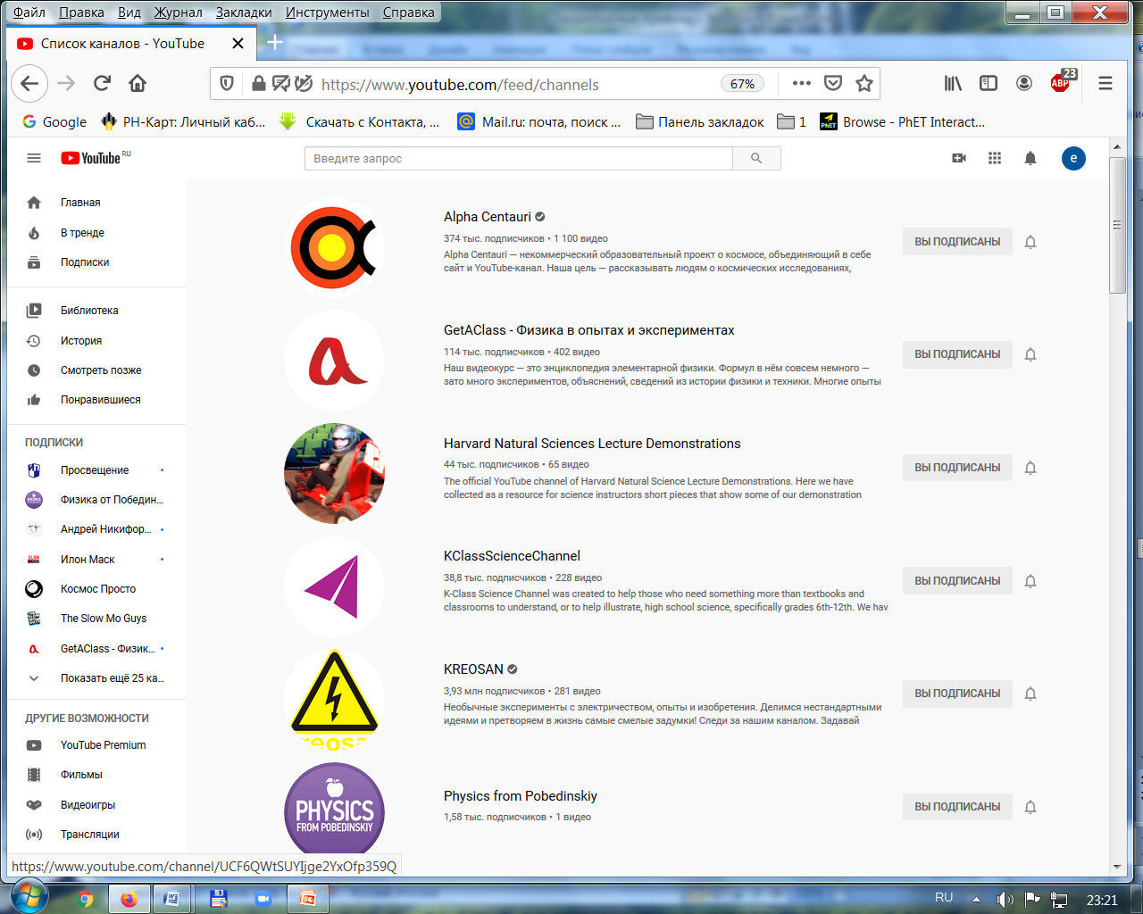
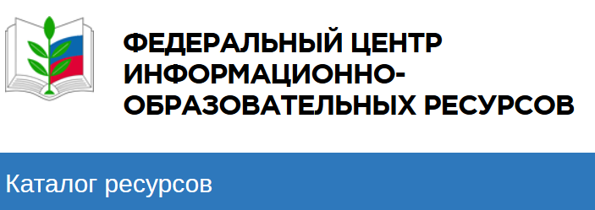
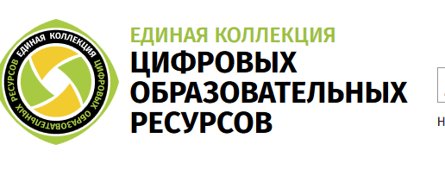
http://fcior.edu.ru/
http://school-collection.edu.ru/

Slide 19
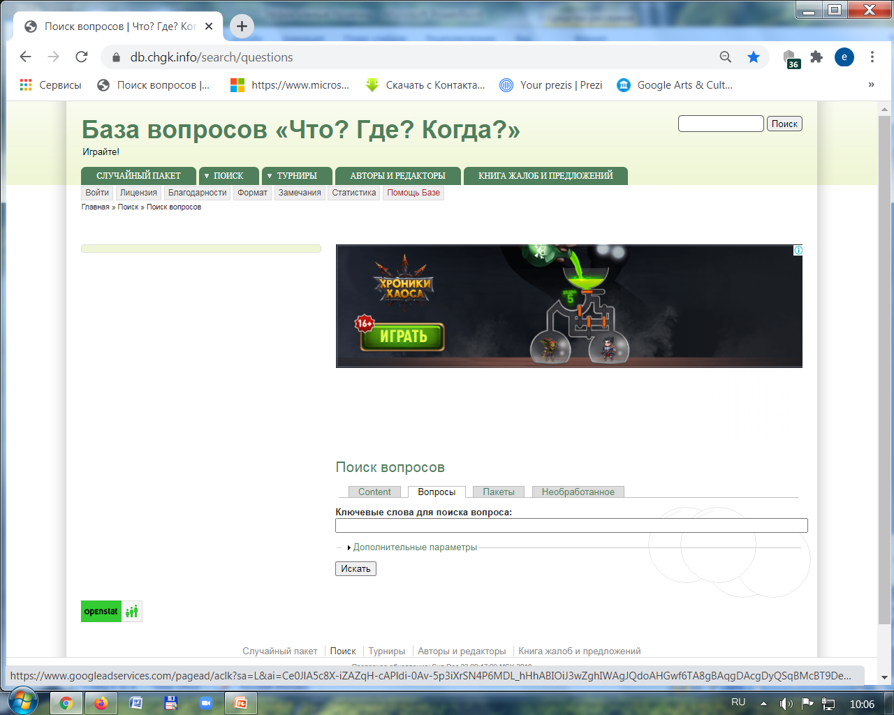
Алексеева Е.В. Фоксфорд
Занимательные вопросы
(Например: База вопросов ЧТО? ГДЕ? КОГДА?
https://db.chgk.info/search/questions

Slide 20
мультимедиа
РЕЗУЛЬТАТЫ
МЕТОДЫ и ПРИЕМЫ

Slide 21
Деятельность учителя
Наблюдаем и объясняем
Наблюдаем и выдвигаем гипотезу
Смотрим и считаем
Назовите явление и сформулируйте
его природу
Придумайте - что будет, если…
Деятельность ученика

Slide 22
Деятельность учителя
Вопросы, упражнения, задачи
РЕШАЕМ ЗАДАЧИ
РАБОТАЕМ С ТЕКСТОМ
ВЫПОЛНЯЕМ ТЕСТ
ЗНАЕМ И ПРИМЕНЯЕМ
Что будет, если
Деятельность ученика

Slide 23
Вопросы, упражнения, задачи
Например: Составьте задачу
Работая, вы растрачиваете вашу внутреннюю энергию. А как вы ее пополняете? Вот некоторые сведения, полезные для поддержания вашего здоровья «на уровне». Поглощая пищу, вы потребляете содержащуюся в ней внутреннюю энергию в следующих количествах: хлеб – 900 Дж/г; сахар – 17 000 Дж/г; молоко – 3000 Дж/г; мясо – 7500 Дж/г; картофель – 4000Дж/г; масло – 33 000 Дж/г; овощи и фрукты – 600-2000 Дж/г; яйца – 7000 Дж/г. Работая, вы расходуете энергию в следующих примерно количествах (за 1 час на 1 кг массы человека): при подготовке к урокам – 6000 Дж/г; при зарядке – 16 000 Дж; при лежании – 4000 Дж; при плавании – 30 000 Дж; во время сна – 4000 Дж; при ходьбе – 15 000 Дж. Неизрасходованная энергия запасается в жировом слое

Slide 24
Вопросы, упражнения, задачи
Например: Найди лишнее
траектория, время, скорость, пройденный путь
Например: Что общего между
батарейкой и водопадом
душем и атомным взрывом
романом «Отцы и дети» и индукционным током

Slide 25
мультимедиа
РЕЗУЛЬТАТЫ
МЕТОДЫ и ПРИЕМЫ

Slide 26
ИТОГИ
Содержание позволяет:
работать по любому учебнику
использовать для дистанционного,
перевернутого, смешанного обучения…
экономить время на конструирование урока
создавать уроки, наполненные
разнообразными и интересными по
содержанию и по форме заданиями

Slide 27

СПАСИБО ЗА ВНИМАНИЕ

